Slide 1
Market Basket Analysis:
Data Transaksi Laundry
Hadzik Mochamad Sofyan, Afifah Naufal Rahmani, Nurfanis Rosman, Efendi Sugiantoro

Slide 2
Latar Belakang
Data telah secara luas dikenal sebagai kunci produktivitas di dalam ekonomi (Tong et al., 2025).
Mengolah data dengan baik membantu menemukan pola, dari pola tersebut akan memberikan pengetahuan yang krusial untuk mengoptimasi proses dan pengambilan keputusan (Abreu & Leite, 2025; Christy & Maryati, 2026)

Slide 3
Latar Belakang
Saat ini hampir semua lanskap industri sedang menghadapi kompetisi. Kompetisi yang berkembang mendorong perusahaan untuk menjadi lebih tangkas dalam membuat strategi untuk menarik perhatian pelanggan dan memastikan bisnis terus meningkatkan penjualan. Salah satu kunci kompetitivitas untuk menghadapai hal tersebut adalah dengan memahami perilaku konsumen, dan market basket analysis dapat digunakan untuk memahami hal tersebut (Pan et al., 2025; Saputra et al., 2023).

Slide 4
Latar Belakang
Market basket analysis memanfaatkan association rule untuk menemukan hubungan antar item dalam transaksi, dan telah secara intensif digunakan banyak perusahaan (Pradana & Khoironi, 2025; Umamaheswararao & Chandrasekhar, 2022).

Slide 5
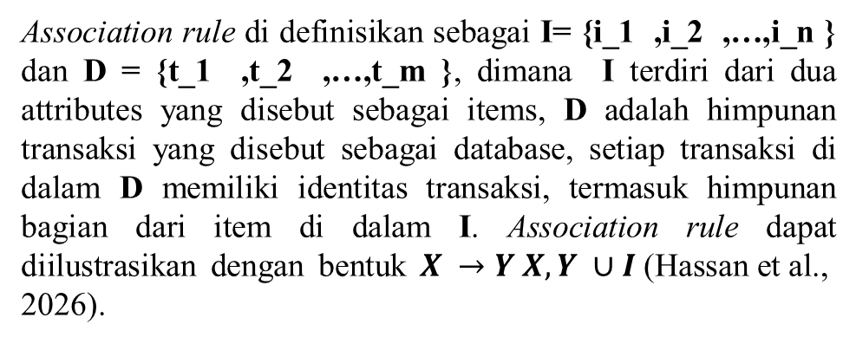
Latar Belakang
Association rule di definisikan sebagai I= {i_1 ,i_2 ,…,i_n } dan D = {t_1 ,t_2 ,…,t_m }, dimana I terdiri dari dua attributes yang disebut sebagai items, D adalah himpunan transaksi yang disebut sebagai database, setiap transaksi di dalam D memiliki identitas transaksi, termasuk himpunan bagian dari item di dalam I. Association rule dapat diilustrasikan dengan bentuk $X →Y X, Y ∪I \text{(}\text{Hassan} \text{et} \text{al}\text{., 2026)}\text{.}$

Slide 6
Pola.
Data.

Slide 7
Rumusan Masalah.
Bagaimana memahami perilaku pelanggan?
Bagaimana pendekatan yang dilakukan untuk memahami pola dan mengektraksi data?
Rekomendasi apa yang dapat di berikan?
Pola.
Data.

Slide 8
Market Basket Analysis.
Pola.
Data.

Slide 9
Data Mining
Market Basket Analysis.
Pola.
Data.

Slide 10
Metodologi
exploration phase.
Data Collection
Data Preprocessing
Recomendations
Data Processing
catalyst
the knowledge
Interpretation

Slide 11
Sumber Data
Dataset berasal dari buku catatan operasional pegawai.
Sampel data yang diambil untuk di observasi dimulai dari 3 Maret hingga 5 September 2026.
Dengan total data yang berhasil diinputkan sebanyak 276 transaksi

Slide 12
Sumber Data
Metadata yang tersedia meliputi tanggal masuk, tanggal keluar, perumahan, nomor rumah, variasi, kg dan total.

Slide 13
Sumber Data
Metadata yang tersedia meliputi tanggal masuk, tanggal keluar, perumahan, nomor rumah, variasi, kg dan total.
Makna Data
Tanggal Masuk | Waktu cucian masuk.
Tanggal Keluar | Waktu cucian keluar.
Perumahan | Lokasi antar cucian.
Nomor Rumah | Spesifikasi lokasi antar.
Variasi | Jenis layanan.
Kg | Berat cucian.
Total | Jumlah nominal transaksi.

Slide 14
Data Compliance
Meskipun data mendukung pertumbuhan ekonomi, terdapat risiko privasi, penyalahgunaan, dan keamanan informasi, maka terdapat obligasi bagi pengolah data untuk mengolah data secara bertangung jawab (Nnko et al., 2026).

Slide 15
Data Compliance
Persetujuan
Penggunaan data telah mendapatkan izin dari pemilik usaha.
Data hanya digunakan untuk kepentingan penelitian.

Slide 16
Data Compliance
Persetujuan
Penggunaan data telah mendapatkan izin dari pemilik usaha.
Data hanya digunakan untuk kepentingan penelitian.
Keamanan
Data hanya dapat diakses oleh tim penelitian.
Tidak disebarluaskan kepada pihak lain (terbatas).
Digunakan hanya selama proses penelitian berlangsung.

Slide 17
Data Compliance
Persetujuan
Penggunaan data telah mendapatkan izin dari pemilik usaha.
Data hanya digunakan untuk kepentingan penelitian.
Privasi
Identitas pelanggan tidak digunakan sebagai variabel analisis.
Informasi pribadi tidak ditampilkan pada hasil penelitian.
Analisis difokuskan pada pola transaksi, bukan pada individu.
Keamanan
Data hanya dapat diakses oleh tim penelitian.
Tidak disebarluaskan kepada pihak lain (terbatas).
Digunakan hanya selama proses penelitian berlangsung.

Slide 18
Preprocessing
Nama Fitur
Tanggal Masuk
Tanggal Keluar
Perumahan
No Perumahan
Variasi
Kg
Total Harga
Semula terdapat sebanyak 7 Fitur.

Slide 19
Preprocessing
Nama Fitur
Tanggal Masuk
Perumahan
No Perumahan
Variasi
Kg
Total Harga
Lalu fitur di enklusi sebanyak 6.

Slide 20
Preprocessing
Nama Fitur
Variasi
Menyisakan 1 fitur.

Slide 21
Preprocessing
Variasi
Fitur yang akan di analisis untuk Association Rules.

Slide 22
Preprocessing
Variasi
cuci gosok regular
bedcover+sprei
Cuci Gosok Express
karpet+kasur
gosok cuci reguler, sprei+selimut
bed cover+gordeng, gosok
Masalah 1. Disini sampel masih berupa dirty data. 2. Data yang dicatat merupakan istilah operasional pegawai. 3. Data tidak merepresentasikan nama suatu layanan pada katalog laundry.
4. Variasi tidak seragam dan konsisten.

Slide 23
Preprocessing
Variasi
cuci gosok regular
bedcover+sprei
Cuci Gosok Express
karpet+kasur
gosok cuci reguler, sprei+selimut
bed cover+gordeng, gosok
Katalog
Cuci Kering | Bantal & Guling
Sprei | Boneka
Bed Cover | Sepatu
Gordyn | Topi
Karpet | Setrika
Selimut
Maka variasi perlu di tranformasi sesuai katalog.

Slide 24
Preprocessing
Variasi (Dirty Data)
cuci gosok regular
bedcover+sprei
Cuci Gosok Express
karpet+kasur
gosok cuci reguler, sprei+selimut
bed cover+gordeng, gosok
Variasi (Transformed)
Cuci Kering, Setrika
Bedcover, Sprei
Cuci Kering, Setrika
Karpet, Sprei
Cuci Kering, Sprei, Selimut
Bed Cover, Gordyn, Cuci Kering
Menjadi

Slide 25
Preprocessing
Variasi (Transformed)
Cuci Kering, Setrika
Bedcover, Sprei
Cuci Kering, Setrika
Karpet, Sprei
Cuci Kering, Selimut, Sprei
Bed Cover, Cuci Kering, Gordyn
Data siap untuk diolah.

Slide 26
Data Processing
Algoritma apriori
digunakan untuk menghasikan association rule.

Slide 27
Algoritma apriori
Algoritma apriori mampu mengidentifikasi kombinasi itemsets, dan memperhatikan minimum support dalam menentukan kandidat – kandidat asscociation rule (Pratama, 2024; Rahayu et al., 2024)

Slide 28
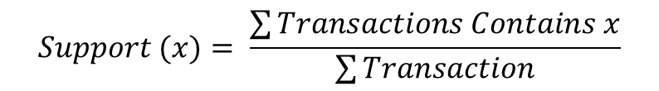
Algoritma apriori
Variasi (Transformed)
Cuci Kering, Setrika
Bedcover, Sprei
Cuci Kering, Setrika
Karpet, Sprei
Cuci Kering, Selimut, Sprei
Bed Cover, Cuci Kering, Gordyn
$$Support (x)= \frac{\sum{Transactions Contains x}}{\sum{Transaction}}$$
Support digunakan untuk menghitung frekuensi item dalam transaksi dengan cara berikut:

Slide 29

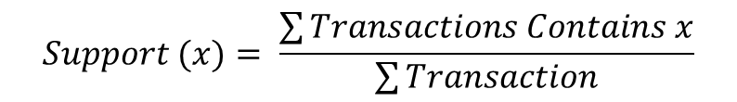
Algoritma apriori
$$Support (x)= \frac{\sum{Transactions Contains x}}{\sum{Transaction}}$$
Variasi (Transformed)
Cuci Kering, Setrika
Bedcover, Sprei
Cuci Kering, Setrika
Karpet, Sprei
Cuci Kering, Selimut, Sprei
Bed Cover, Cuci Kering, Gordyn
Misalnya:
1.X adalah Cuci Kering
$$Support (x)= \frac{4}{}$$

Slide 30

Algoritma apriori
$$Support (x)= \frac{\sum{Transactions Contains x}}{\sum{Transaction}}$$
Variasi (Transformed)
Cuci Kering, Setrika
Bedcover, Sprei
Cuci Kering, Setrika
Karpet, Sprei
Cuci Kering, Selimut, Sprei
Bed Cover, Cuci Kering, Gordyn
Misalnya:
1.X adalah Cuci Kering
2. X dibagi jumlah transaksi
$$Support \left(x\right)= \frac{4}{6}=0,6666666667$$

Slide 31

Algoritma apriori
$$Support \left(x\right)= \frac{4}{6}=0,6666666667$$
mengindikasikan nilai frekuensi atau kemunculan

Slide 32
Algoritma apriori
$$Support \left(x\right)= \frac{4}{6}=0,6666666667$$
mengindikasikan nilai frekuensi atau kemunculan
Kami memiliki sebanyak 273 data setelah melakukan preprocessing,
dari semua jumlah data tersebut minimum support yang diterapkan adalah 0,05,
artinya nilai frekuensi yang dihasilkan harus 0,05 atau lebih.

Slide 33
Algoritma apriori
Support | Support
Setrika | 0.652015
Cuci Kering | 0.476190
Setrika, Cuci Kering | 0.476190
Sprei | 0.128205
Cuci Lipat | 0.120879
Karpet | 0.117216
Bed Cover | 0.109890
Cuci Kering, Sprei | 0.054945
Setrika, Sprei | 0.054945
Setrika, Cuci Kering, Sprei | 0.054945
* min support 0,05
Hasil

Slide 34
Interpretasi dan Evaluasi

Slide 35
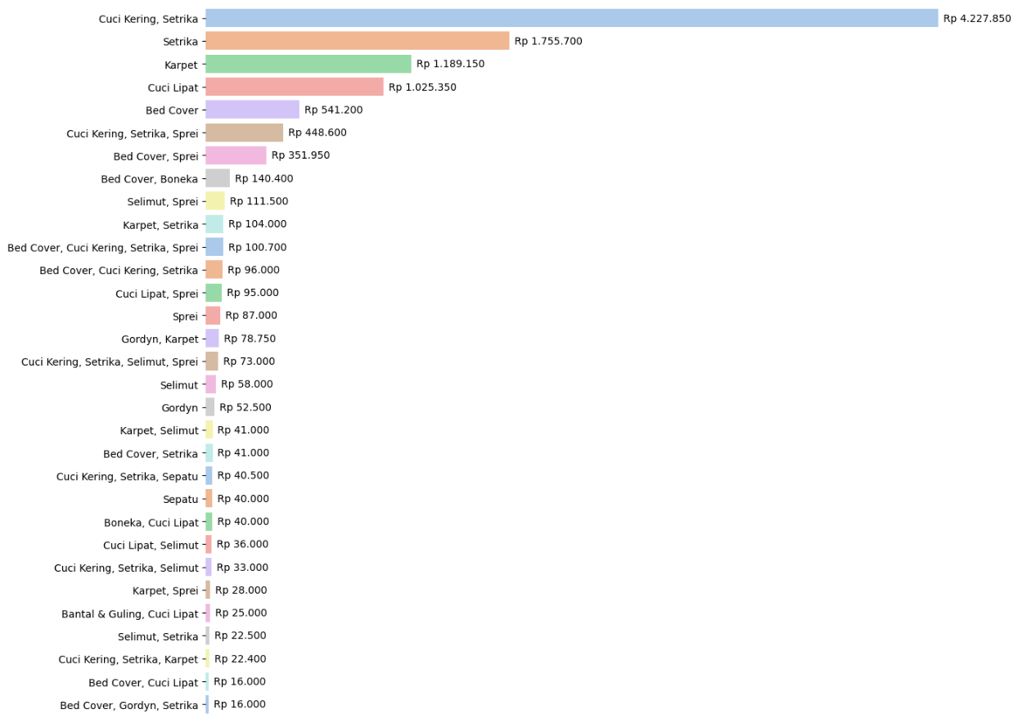
Interpretasi dan Evaluasi

Slide 36
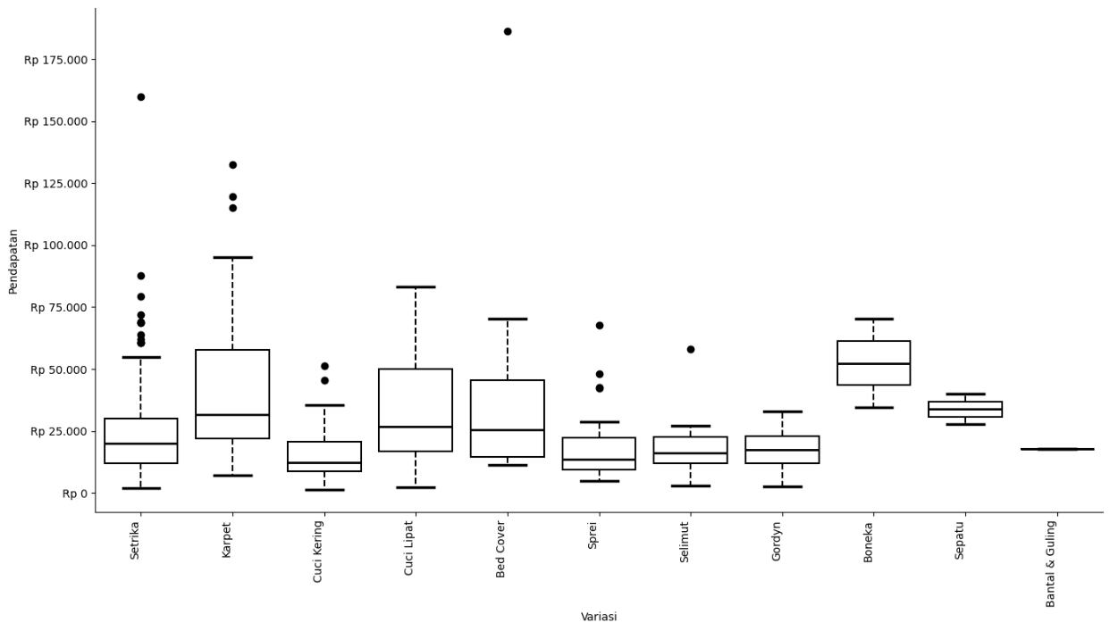
Interpretasi dan Evaluasi

Slide 37
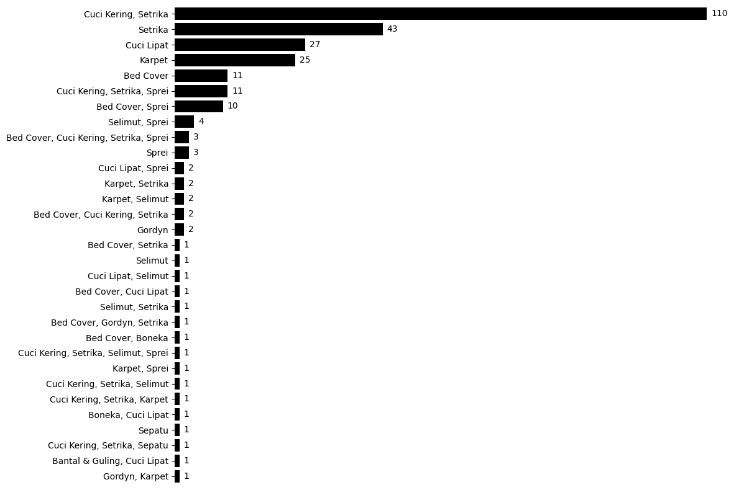
Interpretasi dan Evaluasi

Slide 38
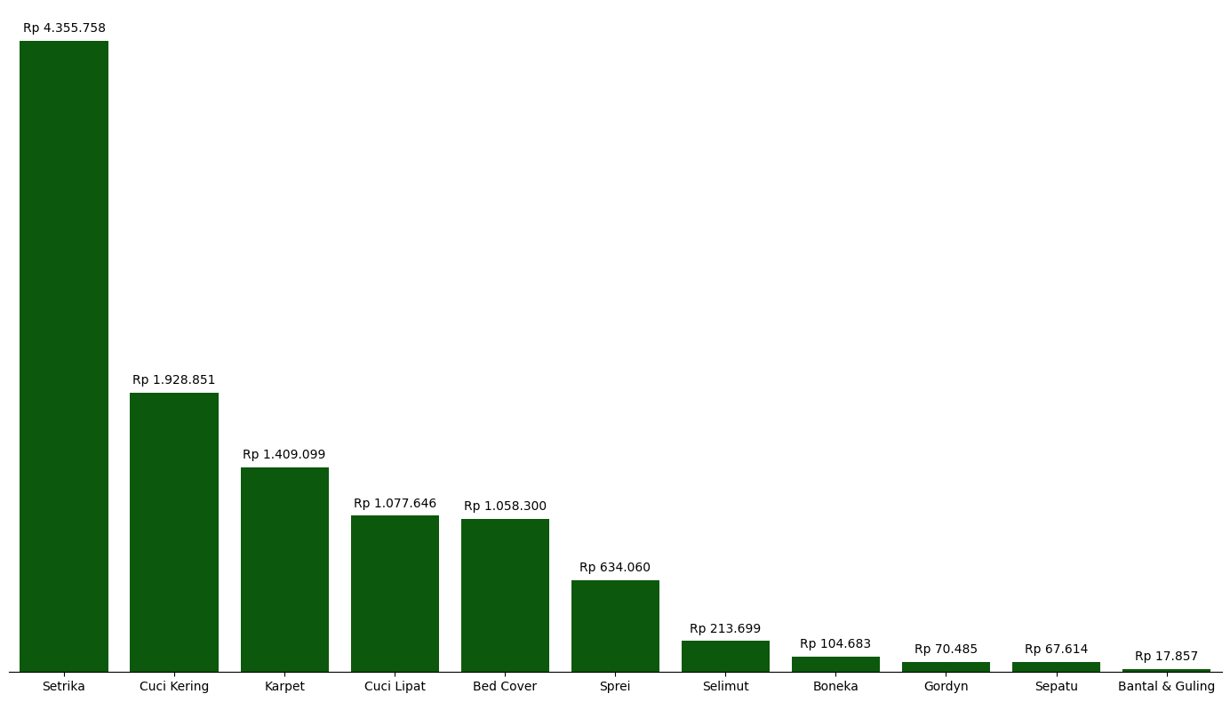
Interpretasi dan Evaluasi
Variasi pendapatan terendah.

Slide 39
Interpretasi dan Evaluasi
Support | Support
Setrika | 0.652015
Cuci Kering | 0.476190
Setrika, Cuci Kering | 0.476190
Sprei | 0.128205
Cuci Lipat | 0.120879
Karpet | 0.117216
Bed Cover | 0.109890
Cuci Kering, Sprei | 0.054945
Setrika, Sprei | 0.054945
Setrika, Cuci Kering, Sprei | 0.054945

Slide 40
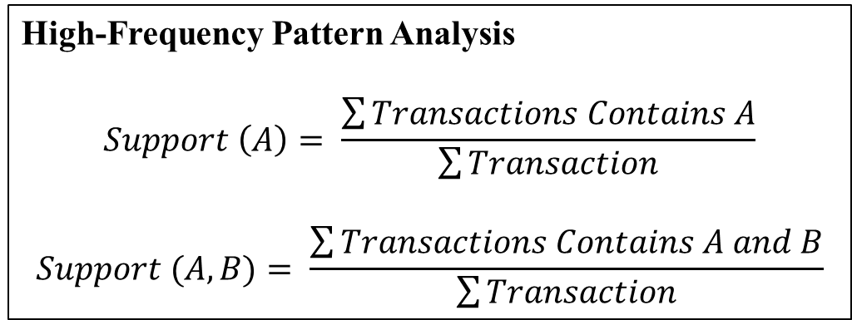
Interpretasi dan Evaluasi
Support | Support
Setrika | 0.652015
Cuci Kering | 0.476190
Setrika, Cuci Kering | 0.476190
Sprei | 0.128205
Cuci Lipat | 0.120879
Karpet | 0.117216
Bed Cover | 0.109890
Cuci Kering, Sprei | 0.054945
Setrika, Sprei | 0.054945
Setrika, Cuci Kering, Sprei | 0.054945

Slide 41
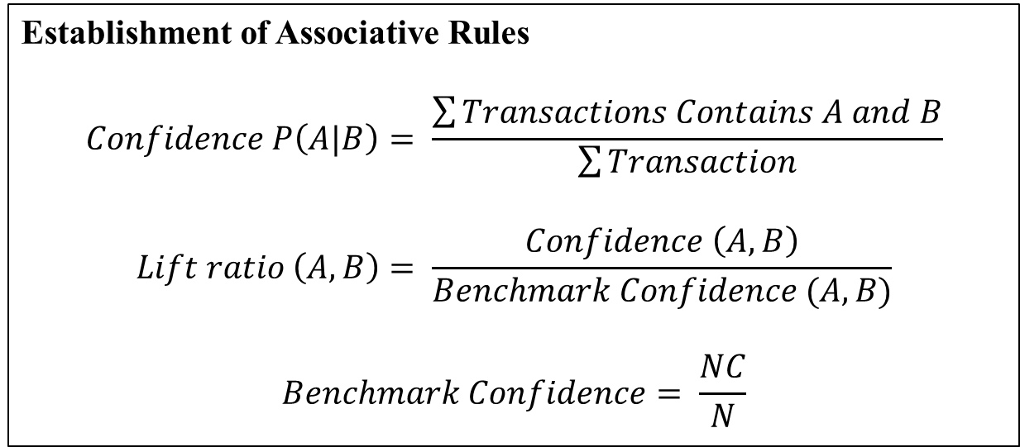
Interpretasi dan Evaluasi
Support | Support
Setrika | 0.652015
Cuci Kering | 0.476190
Setrika, Cuci Kering | 0.476190
Sprei | 0.128205
Cuci Lipat | 0.120879
Karpet | 0.117216
Bed Cover | 0.109890
Cuci Kering, Sprei | 0.054945
Setrika, Sprei | 0.054945
Setrika, Cuci Kering, Sprei | 0.054945
NC = the number of transactions with the item that became consequent
N = Number of Database Transactions

Slide 42
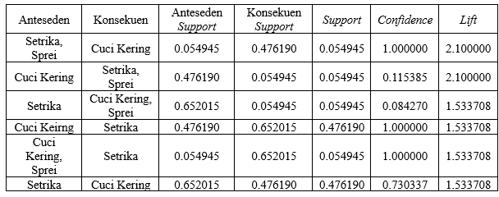
Interpretasi dan Evaluasi

Slide 43
Interpretasi dan Evaluasi
Popular products untuk bundling
Setrika, Cuci Kering

Slide 44
Interpretasi dan Evaluasi
Popular products untuk bundling
=
Setrika, Cuci Kering

Slide 45
Interpretasi dan Evaluasi
Popular products untuk bundling
=
Setrika, Cuci Kering
Less Popular products
=
Bantal & Guling

Slide 46
Interpretasi dan Evaluasi
Popular products untuk bundling
=
Setrika, Cuci Kering
Rekomendasi Bundling
Less Popular products
=
Bantal & Guling

Slide 47
Interpretasi dan Evaluasi
Popular products untuk bundling
=
Setrika, Cuci Kering
Rekomendasi Bundling
Less Popular products
=
Bantal & Guling
Output

Slide 48
Interpretasi dan Evaluasi
Popular products untuk bundling
=
Setrika, Cuci Kering
Rekomendasi Bundling
Less Popular products
=
Bantal & Guling
Sebagai tindak lanjut strategis, hasil asosiasi ini dapat dipadukan dengan konsep psychological pricing. Mengingat konsumen cenderung lebih responsif terhadap harga dengan akhiran angka tertentu (charm pricing) pada layanan paket, strategi ini dapat meningkatkan persepsi nilai tanpa mengurangi margin keuntungan (Levy et al., 2025).
+
Output
=
Outcome

Slide 49
Terima Kasih

